Slide 1
Trabalho prático fundamentos de banco de dados 2018/1

Slide 2
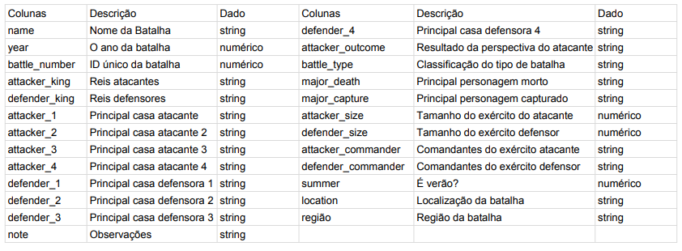
DADOS UTILIZADOS
Nome: Batalhas em Game of Thrones

Slide 3
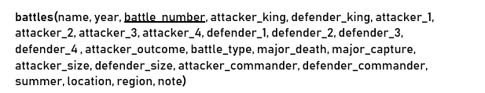
NORMALIZAÇÃO
Modelo desnormalizado ÑN

Slide 4
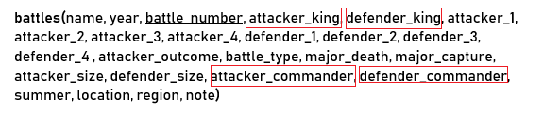
PRIMEIRA FORMA NORMAL
Modelo 1FN
“Diz-se que uma tabela está na primeira forma normal, quando ela não contém tabelas aninhadas”
-Todos os atributos devem sem atômicos ou seja a tabela não deve conter grupos repetidos e nem atributos com mais de um valor.
Durante essa etapa, na tabela, foram identificadas colunas com atributos multivalorados, assim desobedecendo a condição para estar na primeira forma normal.

Slide 5
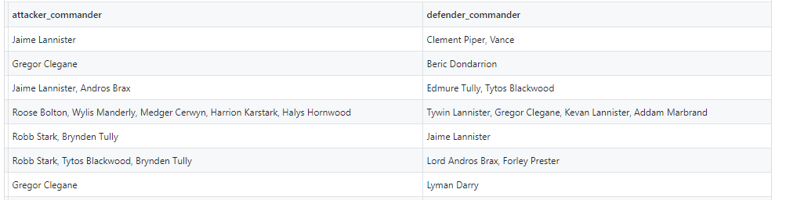
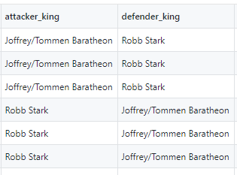
COLUNAS COM ATRIBUTOS MULTIVALORADOS

Slide 6
PRIMEIRA FORMA NORMAL
Solução adotada

Slide 7
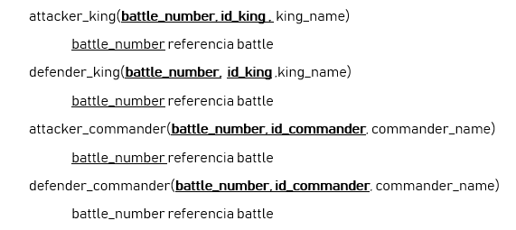
SEGUNDA FORMA NORMAL
Modelo 2FN
“Uma tabela encontra-se na segunda forma normal, quando, além de estar na 1FN, não contém dependências parciais.”
“Dependências parciais ocorrem quando uma coluna depende apenas de parte de uma chave primária composta.”

Slide 8
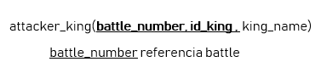
SEGUNDA FORMA NORMAL

Slide 9
SEGUNDA FORMA NORMAL
Solução

